Slide 1
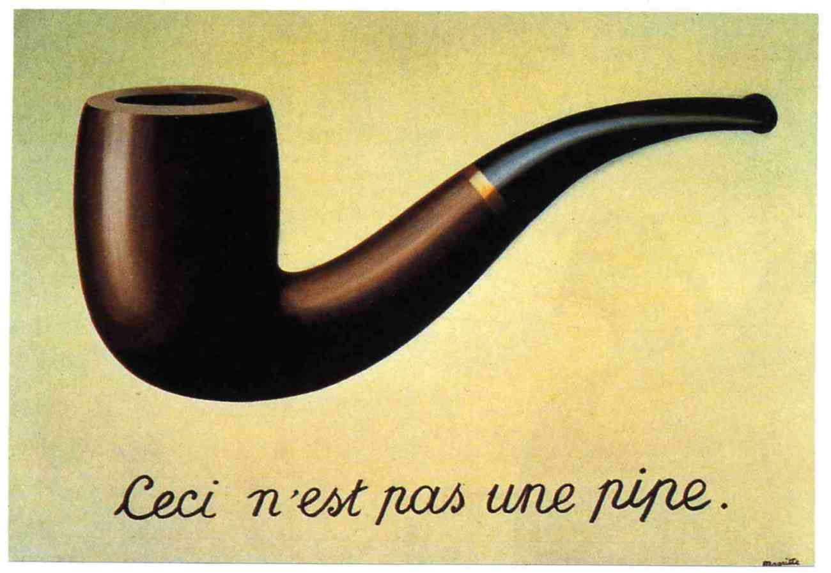
Klassen und Objekte

Slide 2
Retrosektive
Für die Modellierung von Dingen oder Sachverhalten nutzt man in c Strukturen.
Strukturen sind dabei benutzerdefinierte Datentypen, die Komponenten verschiedenen Datentypes zu einem neuen Datentyp vereinen.
Von diesem Datentyp können (beliebig) viele Objekte erzeugt werden, die dann jeweils ein Ding oder einen konkreten Sachverhalt modellieren.

Slide 3
In diesem Sinn wird ein konkreter Student, z.B. Hans Huckebein, durch ein Objekt zugegebenermaßen abstrahiert beschrieben.
Alle Objekte, die in dieser Weise Studenten beschreiben, werden ihrerseits durch den Dytentyp tStudent beschrieben.
Die Deklaration eines solchen benutzerdefinierten Datentyps erfolgt in den meisten Fällen in einem Headerfile, in dem auch die Prototypen der Funktionen, die zur Arbeit mit eben diesem Datentyp bereitgestellt werden, angegeben sind.

Slide 4
Als Beispielm ein struct btime
#ifndef _H_BTIME_
#define _H_BTIME_
#include "btime.h"
typedef struct
{
int h;
int m;
}btime;
btime btimeGetCurrentTime();
void btimeShow(btime* pt);
btime btimeIncrement(btime t);
#endif
Datenstruktur
Funktionsprototypen dazu

Slide 5
Die struktur btime dient der Modellierung einer Uhrzeit, bestehend aus Sunde(h) und Minute(m).
Es gibt beispielhaft drei Funktionen zur Arbeit mit dem „Zeit-struct“.
btime btimeGetCurrentTime();
  Besorgt die aktuelle Systemzeit und trägt davon die Stunde und die Minute in eine neue Variable unserer Struktur und gibt diese als Wert zurück.
void btimeShow(btime* pt);
  Gibt die Werte als Zeit im Format hh:mm aus
btime btimeIncrement(btime t);
  Berechnet die Zeit der nächsten Minute

Slide 6
Implementiert sind die drei Funktionen in der c-Datei btime.c wie folgt:
#include <stdio.h>
#include <time.h>
#include "btime.h"
btime btimeGetCurrentTime()
{
btime tmp={};
time_t lc = time(NULL);
struct tm*plc = localtime(&lc);
int h,m;
tmp.h=plc->tm_hour;
tmp.m=plc->tm_min;
return tmp;
}
void btimeShow(btime* pt)
{
printf("%02d:%02d",
pt->h,pt->m);
}
btime btimeIncrement(btime t)
{
t.m++;
if (t.m==60)
{t.m = 0; t.h++;}
if (t.h==24)
{t.h = t.m = 0;}
return t;
}

Slide 7
Verwendung findet unser keiner btime – Modul in der c-Datei btimeMain.c
#include <stdio.h>
#include <time.h>
#include "btime.h"
int main(int argc, char*argv[])
{
btime bt={};
if (argc==3)
{bt.h=atoi(argv[1]); bt.m=atoi(argv[2]);}
else bt=btimeGetCurrentTime();
printf("time is now ");
btimeShow(&bt);
putchar('\n');
bt=btimeIncrement(bt);
printf("next time is ");
btimeShow(&bt);
putchar('\n');
}

Slide 8
Das Ganze können wir nun mit
gcc btime.c btimemain.c
Oder
gcc btime*.c
Nach a.out compilieren und linken.
./a.out
time is now 18:04
next time is 18:05
beck@U330p:~/SS2016/cpp/class$ ./a.out 19 00
time is now 19:00
next time is 19:01

Slide 9
Zusammenfassend ist festzustellen:
Es gibt einen Programmmodul btime bestehend aus
  Einer öffentlichen Schnittstelle, die die Struktur und die dazugehörige Funktionalität in Form der Funktionen beschreibt (btime.h)
  Einer Impelementationsdatei btime.c, die die Funktionalität implementiert. Dieser Teil könnte auch in Form einer vorkompilierten Datei btime.o oder als Library libbitime.a oder Teil einer Library vorliegen.
  Die, im Headerfile enthaltene Struktur kann ggf. vor dem Benutzer auch noch verborgen werden, so wäre der Nutzer definitiv auf die öffentlichen Funktionen angewiesen, um mit dem Modul zu arbeiten.

Slide 10
Geändertes Beispiel mit verborgenem struct Typ
Leere struct-foreward deklaration
Allerdings kann der Benutzer
nun keine Variable, nur Pointer
des struct-Types anlegen!
btimep.h
#ifndef _H_BTIME_
#define _H_BTIME_
struct btimes;
typedef struct btimes btime;
btime* btimeCreate();
void btimeSetH(btime*pbt, int h);
void btimeSetM(btime*pbt, int m);
void btimeGetCurrentTime(btime*);
void btimeShow(btime* pt);
void btimeIncrement(btime* t);
#endif

Slide 11
btimep.c
void btimeGetCurrentTime(btime*bt)
{
time_t lc = time(NULL);
struct tm*plc = localtime(&lc);
int h,m;
bt->h=plc->tm_hour;
bt->m=plc->tm_min;
}
void btimeShow(btime* pt)
{
printf("%02d:%02d",pt->h,pt->m);
}
void btimeIncrement(btime* t)
{
t->m++;
if (t->m==60)
{t->m = 0; t->h++;}
if (t->h==24)
{t->h = t->m = 0;}
}
#include <stdio.h>
#include <time.h>
#include <malloc.h>
#include "btimep.h"
typedef struct btimes
{
int h;
int m;
}btime;
void btimeSetH(btime*pbt, int h)
{pbt->h=h;}
void btimeSetM(btime*pbt, int m)
{pbt->m=m;}
btime* btimeCreate()
{
btime*pbt=malloc(sizeof (btime));
pbt->h=pbt->m=0;
return pbt;
}
Hier ist jetzt die
vollständige
Strukturdeklaration

Slide 12
#include <stdio.h>
#include <time.h>
#include "btimep.h"
int main(int argc, char*argv[])
{
btime *pbt;
pbt=btimeCreate();
if (argc==3)
{
btimeSetH(pbt,atoi(argv[1]));
btimeSetM(pbt,atoi(argv[2]));
}
else btimeGetCurrentTime(pbt);
printf("time is now ");
btimeShow(pbt);
putchar('\n');
btimeIncrement(pbt);
printf("next time is ");
btimeShow(pbt);
putchar('\n');
}

Slide 13
Vom c-struct zur Klasse
Eine Klasse dient in gleicher Weise, wie ein struct-Datentyp der Modellierung.
Betrachtet man die Funktionen zum c-Struct genauer, stellt man fest, dass alle einen Parameter von dem struct-Typ (Pointer) haben, mit dem sie die Operation durchführen sollen.
Eine Klasse ist nun ein Verbund der Daten eines struct-Types von c und der Funktionen dazu.
Da Funktionen und Daten nun eine Symbiose bilden, kann der erste Parameter auf magische Weise entfallen.

Slide 14
Schritte vom c-Struct zur Klasse
Im Headerfile:
  typedef entfernen.
  Die Funktionsprototypen in den struct vor die Daten kopieren.
  Zwischen Funktionen und Daten ggf. private ergänzen
  Den ersten Parameter bei allen Funktionen entfernen.
  Die create-funktion entfernen.
Das Ergebnis könnte wie folgt aussehen:

Slide 15
Voila! Unsere erste Klassendeklaration!
#ifndef _H_BTIME_
#define _H_BTIME_
struct clbtime
{
void setH(int h);
void setM(int m);
void getCurrentTime();
void show();
void increment();
private:
int h;
int m;
};
#endif
Öffentliche Funktionen
Private Daten

Slide 16
Nun zum Implementationsfile
Streichen des jeweils ersten Parameters
Vor den Funktionsnamen den Klassennamen, gefolgt von :: setzen (hier clbtime::)
Den ersten Parameter, der im Beispiel immer ein Pointer vom Typ btime* war, im Anweisungsteil durch this-> ersetzen.
Noch ein paar Kleinigkeiten:
  malloc braucht jetzt einen cast
  Includes auf cpp-includes ändern
  printf auf cout<< ändern

Slide 17
#include <iostream>
#include <iomanip>
#include <cstdio>
#include <ctime>
#include <cstdlib>
using namespace std;
#include "clbtime.h"
void clbtime::setH(int h)
{this->h=h;}
void clbtime::setM(int m)
{this->m=m;}
void clbtime::getCurrentTime()
{
time_t lc = time(NULL);
struct tm*plc = localtime(&lc);
int h,m;
this->h=plc->tm_hour;
this->m=plc->tm_min;
}
void clbtime::show()
{
cout<<setw(2)<<setfill('0')
<<this->h
<<':'<<setw(2)<<setfill('0')
<<this->m;
}
void clbtime::increment()
{
this->m++;
if (this->m==60)
{this->m = 0; this->h++;}
if (this->h==24)
{this->h = this->m = 0;}
}

Slide 18
Anmerkungen zu this
Hinter this verbirgt sich in den Memberfunktionen ein Poiner auf das Objekt, zu dem die Memberfunktion aufgerufen worden ist.
Man kann this-> beim Zugriff auf Member auch weglassen. In manchen Situationen braucht man this aber, z.B. bei Namensgleichheit von Funktionsparameter(n) und Member(n).
  this->p=p;

Slide 19
Änderungen im Hauptprogramm
Änderungen der includes
Statt des Pointers definieren wir uns eine Variable clbtime bt;
Bei allen Funktionsaufrufen, die unsere Klasse betreffen, streichen wir den ersten Parameter.
Vor alle Funktionsaufrufe , die unsere Klasse betreffen, setzen wir bt. , damit verdeutlichen wir, dass wir die Funktion zu dem Objekt bt aufrufen, und bewirken dass der interne Pointer this genau auf dieses Objekt zeigt.

Slide 20
Verwendung unserer ersten Klasse
int main(int argc, char*argv[])
{
clbtime bt;
if (argc==3)
{bt.setH(atoi(argv[1]));
bt.setM(atoi(argv[2]));}
else bt.getCurrentTime();
cout<<"time is now ";
bt.show();
cout<<endl;
bt.increment();
cout<<"next time is ";
bt.show();
cout<<endl;
return 0;
}
#include <cstdio>
#include <cstdlib>
#include <iostream>
#include <iomanip>
#include <ctime>
using namespace std;
#include "clbtime.h"

Slide 21
Klassen und Objekte
Eine Klasse definiert einen benutzerdefinierten Datentyp.
In der Regel stellt eine Klasse einen Verbund aus Daten (Membervariablen) und Funktionalität (Memberfunktionen/Methoden) dar.
Instanzen einer Klasse bezeichnet man als Objekte.
Objekte sind gekennzeichnet durch:
  State (Status): Gesamtheit der Werte der Membervariablen
  Behavior (Verhalten): Bestimmt durch die Gesamtheit der Memberfunktionen

Slide 22
Klassen und Objekte
Es gibt also public Member und private Member.
In C++ gibt es in Klassen public- und private Bereiche. Sie werden durch public: bzw. private: eingeleitet und gelten bis zur nächsten Festlegeung oder dem Ende der Klassendeklaration. Public und private regeln die Sichtbarkeit von Membern.
Wird eine Klasse mit dem Schlüsselwort struct , wie in der Beispielklasse clbtime eingeleitet, so sind die Member, solange nichts anderes festgelegt ist, public. Beginnt eine Klasse mit dem Schlüsslwort class, so sind die Member vor einer definierten Festlegung private.
struct oder class nennt man Klasskey.
Die Klasse clbtime könnte auch, wie folgt lauten:

Slide 23
Klassen und Objekte
#ifndef _H_BTIME_
#define _H_BTIME_
class clbtime
{
public:
void setH(int h);
void setM(int m);
void getCurrentTime();
void show();
void increment();
private:
int h;
int m;
};
#endif

Slide 24
Initialisierung
Zur Initialisierung von Objekten gibt es spezielle Funktionen – Constructoren.
Ein Constructor trägt den Namen der Klasse als Funktionsname und hat keinen Returntyp.
Ein Constructor der Klasse clbtime könnte z.B. folgenden Prototyp haben:
  clbtime(); //in der Classdekaration
  clbtime::clbtime(){...} // im Implementationsfile
Constructoren können überladen werden, eine Klasse kann also mehrere Contructoren haben.
Die Daten eines Objektes sollen immer valide sein. Dafür hat der u.a. Constructor zu sorgen.

Slide 25
Constructoren
class clbtime
{
public:
clbtime();
clbtime(int h, int m);
static clbtime* create();
void setH(int h);
void setM(int m);
void getCurrentTime();
void show();
void increment();
private:
int h;
int m;
};
include und defines
Wie gehabt, deshalb hier
weggelassen

Slide 26
Constructoren
#include "clbtime.h"
// Defaultconstructor
clbtime::clbtime()
{
h=m=0;
}
// Ueberladener Constructor
clbtime::clbtime(int h, int m)
{
if (h>0 && h<24) this->h=h;
else this->h=0;
if (m>0 && m<59) this->m=m;
else this->m=0;
}
. . .
Ausschnitt aus dem Implementstionsfile

Slide 27
Constructoren
Aufruf des
Defaultconstructors
int main(int argc, char*argv[])
{
clbtime bt1;
clbtime bt2(12,00);
cout<<"time bt1: ";
bt1.show();
cout<<endl;
cout<<"time bt2: ";
bt2.show();
cout<<endl;
}
Aufruf des
Überladenen
Constructors
Includes, wie gehabt
./a.out
time bt1: 00:00
time bt2: 12:00

Slide 28
Constructoren
Ein Constructor wird automatisch bei der Erzeugung eines Objektes aufgerufen.
Gibt es mehrere, überladene Constructoren, so wählt der Compiler auf Grundlage der angegebenen Parameter den passenden Constructor aus.
Constructoren können auch Defaultargumente haben, es dürfen nur keine Mehrdeutigkeiten entstehen.
Hat eine Klasse keinen Constructor, so generiert der Compiler einen Defaultconstructor ohne jedwede Funktionalität. Die Member sind in diesem Falle mit undefinierten Werten belegt!

Slide 29
Constructoren
Ein Constructor tätigt normalerweise keine Ein- oder Ausgaben.
Constructoren müssen public sein, sonst sind sie sinnlos.
die Parameter einer Instanzierung einer Klasse (Objekterzeugung) sind die Parameter des entsprechenden Konstruktors.

Slide 30
Memberfunktionen/Methoden
Memberfunktionen könnn auch überladen werden und ebenfalls Defaultparameter haben.
Memberfunktionen eine Klasse können sich gegenseitig durch this->func() aufrufen, wobei func hier für die aufzurufende Funktion steht und natürlich Parameter haben kann. Die Angabe von this-> kann aber in der Regel auch entfallen.
Sehr kleine Memberfunktionen (getter/setter -funktionen) können in der Klassendeklaration ausprogrammiert werden. Sie werden dann als Inlinefunktionen übersetzt.

Slide 31
Memberfunktionen/Methoden
#ifndef _H_BTIME_
#define _H_BTIME_
class clbtime
{
public:
clbtime();
clbtime(int h, int m);
static clbtime* create();
void setH(int h){if (h>0 && h<24)this->h=h;}
void setM(int m){if (m>0 && m<59)this->m=m;}
int getm(){return m;}
int geth(){return h;}
void getCurrentTime();
void show();
void increment();
private:
int h;
int m;
};
#endif
Diese Funktionen tauchen dann im
Implementationsfile nicht mehr auf

Slide 32
Memberfunktionen/Methoden
Memberfunktionen sollen so implementiert sein, dass die Daten eines Objektes immer valide Werte beinhalten.
Memberfunktionen kann man funktional in Verwaltungsfunktionen, Implementierungsfunktionen, Hilfsfunktionen und Zugriffsfunktionen einteilen.
Gültigkeitsbereiche in Memberfunktionen
  lokaler Block, in dem der Bezeichner verwendet wird
  umfassende Blöcke innerhalb der Funktion, in der der Bezeichner verwendet wird
  Klasse, in der die Funktion als Memberfunktion deklariert worden ist
  Quelldatei (Filescope)
  wird ein Bezeichner in einem eingeschlossenen Gültigkeitsbereich erneut vereibart, so verdeckt diese Vereinbarung die ursprüngliche Vereinbarung.

Slide 33
Der Destructor
Eine Klasse kann einen Destructor definieren.
Der dient dem Abbau eines Objektes, insbesondere dann, wenn es, meist über Pointer, andere Ressourcen bindet oder verwaltet.
Der Name des Destrutors wird aus dem Klassennamen und einer vorgestellten Tilde (~) gebildet, er hat keinen Returntyp, keine Parameter und kann demzufolge auch nicht überladen werden.
Er wird automatisch aufgerufen, wenn die Lebenszeit eines Objektes, auf welche Weise auch immer, endet.
Nicht alle Klassen brauchen einen Destructor.

Slide 34
Zugriff auf Member
Von „außen“ erfolgt der Zugriff auf ein Member eines Objeltes, wie gewohnt über den Punkt- oder Pfeiloperator, vorausgesetzt das Member ist public.
Der Pfeiloperator kommt zum Einsatz, wenn über einen Poiner auf ein Objekt auf ein Member desselben zugegriffen werden soll.
Innerhalb der Memberfunktionen kann sowohl auf public als auch auf private Member zugegriffen werden, er erfolgt über this-> oder ohne jedwede Selektierung.

